Slide 1


2018학년도 1학기 컴퓨터과학종합설계
6조: 양다닐, 서양훈

Slide 2


INDEX
1. 주제&목표
01
2. LED&RGB
02
3. 활용사례
03

Slide 3
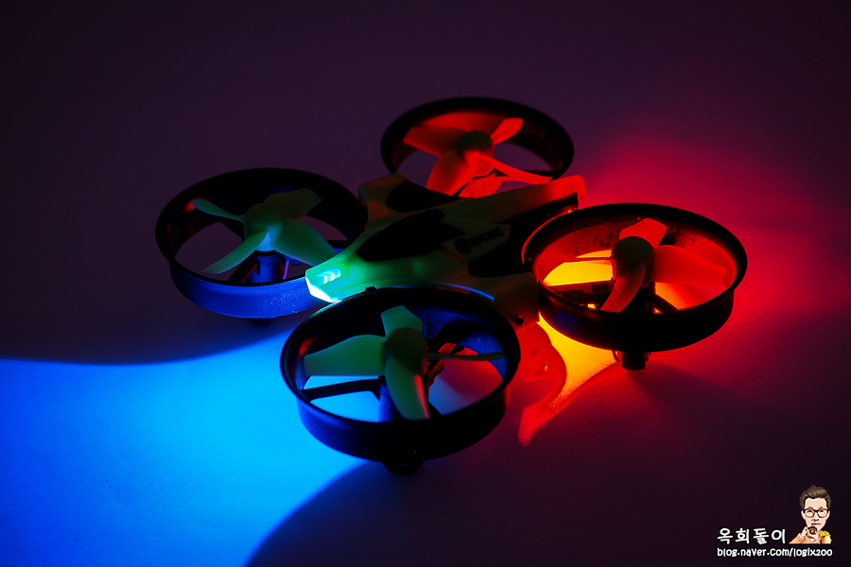
[공연]LED드론
주제&목표
드론에 LED(Light Emitting Diode)를 달아서 공연에서 활용되는 드론처럼 다양한 색의 빛을 내는 드론을 제작해보는 것.
드론 3대를 밤하늘에 띄워서 다양한 색의 빛을 표현해 보려고 함.

Slide 4
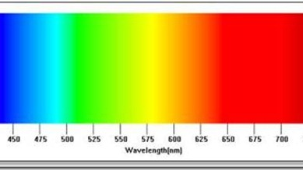
LED&RGB
LED : Light Emitting Diode(발광 다이오드)로서 전압을 가했을 때 발광하는 반도체 소자
RGB : Red / Green / Blue
RGB LED는 일반 LED와 비슷하게 생겼지만 그 내부는 실제적으로 세개의 LED(각각 빨강, 초록, 파랑)로 구성
이 세 개의 LED의 밝기를 조절하여 섞으면 원하는 컬러를 만들 수 있음.
이것은 마치 물감을 가지고 색을 만들어 내는 것과 비슷한 작업으로 LED의 밝기는 공급되는 전원의 양에 의해 제어

Slide 5
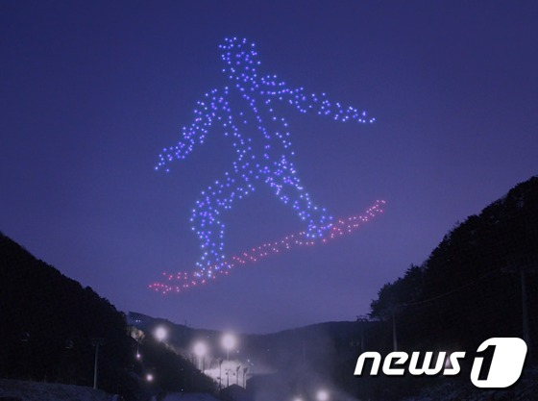
활용사례
평창올림픽 개막식/폐막식 드론쇼
http://m.sports.khan.co.kr/olympic/2018/view.html?art_id=201802100811003&sec_id=530601#cb
평창올림픽의 드론처럼 많은 드론 수로 멋진 공연을 선보이지는 못하지만, 드론 3대로 아주 간단한 연출은 가능해보인다.

